Slide 1

Caracterizando a Atividade de Code Review no GitHub
Uma Análise Aprofundada de Pull Requests em Repositórios Populares
Izabela Cecilia Silva Barbosa, Lucas Machado de Oliveira Andrade
Mariana Eliza Alves Costa e Vitor Fernandes de Souza
Laboratório de Experimentação de Software • Outubro 2025

Slide 2

Introdução e Objetivo do Estudo
📌
Contexto
A prática de code review é
fundamental
nos processos de
desenvolvimento ágil de software, especialmente em projetos open
source hospedados no GitHub.
🎯
Objetivo
55.040
Analisar a atividade de code review em
55.040 Pull Requests
de
repositórios populares do GitHub.
Pull Requests
🔍
Foco
Identificar
variáveis que influenciam
o merge de PRs e o número
Analisados em repositórios populares do GitHub
de revisões realizadas.

Slide 3

Metodologia: Coleta de Dados e Métricas
📊
Fonte de Dados
✓
Critérios de Seleção
📈
Métricas Analisadas
Repositórios:
200 repositórios mais
Repositórios com
≥ 100 PRs
(MERGED +
Tamanho:
Arquivos, linhas
populares do GitHub
CLOSED)
adicionadas/removidas
PRs com status
MERGED ou CLOSED
Tempo:
Intervalo criação-fechamento
PRs com
≥ 1 revisão
Descrição:
Caracteres no corpo do PR
Tempo de vida
> 1 hora
Interações:
Participantes, comentários,
revisões

Slide 4

Metodologia: Análise Estatística
Métodos Estatísticos
Research Questions
Dimensão A: Feedback Final
📋
Teste de Normalidade
Shapiro-Wilk para avaliar distribuição dos dados
RQ01:
Tamanho dos PRs vs Merge/Closed
RQ02:
Tempo de análise vs Merge/Closed
📊
Correlações
RQ03:
Descrição vs Merge/Closed
Coeficiente de Spearman (dados não-paramétricos)
RQ04:
Interações vs Merge/Closed
Dimensão B: Número de Revisões
✓
Significância
RQ05:
Tamanho vs Número de Revisões
p-value < 0.001 (altamente significativo)
RQ06:
Tempo vs Número de Revisões
RQ07:
Descrição vs Número de Revisões
RQ08:
Interações vs Número de Revisões

Slide 5

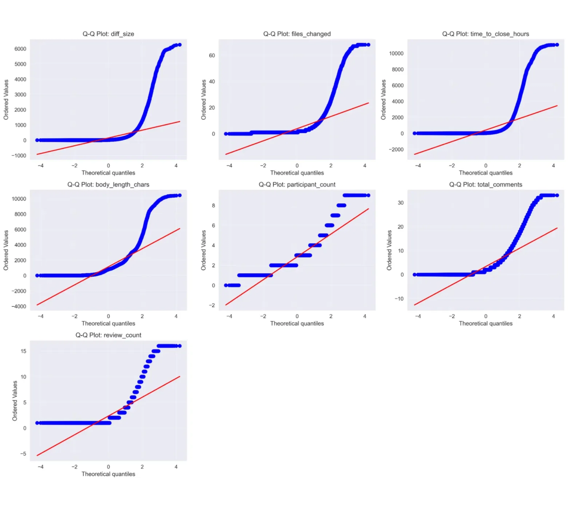
Análise de Normalidade dos Dados
📊 Metodologia dos Q-Q Plots
Os Quantile-Quantile plots comparam os quantis dos dados observados com os quantis teóricos de uma distribuição normal. Pontos alinhados na linha diagonal indicam normalidade.
🔍 Padrões Observados
Todas as variáveis apresentam desvios significativos da linha diagonal, indicando forte não-normalidade com assimetria positiva e caudas pesadas.
📈 Distribuições Típicas
Padrões côncavos para cima, degraus visíveis em variáveis discretas, e desvios extremos nas caudas caracterizam dados de contagem e métricas de software com distribuição super-dispersa.
✓ Conclusão
A
forte não-normalidade
justifica plenamente o uso de métodos
estatísticos não paramétricos (Spearman) em todas as análises de
correlação.
Q-Q Plots: Comparação entre Dados Observados e Distribuição Normal Teórica

Slide 6

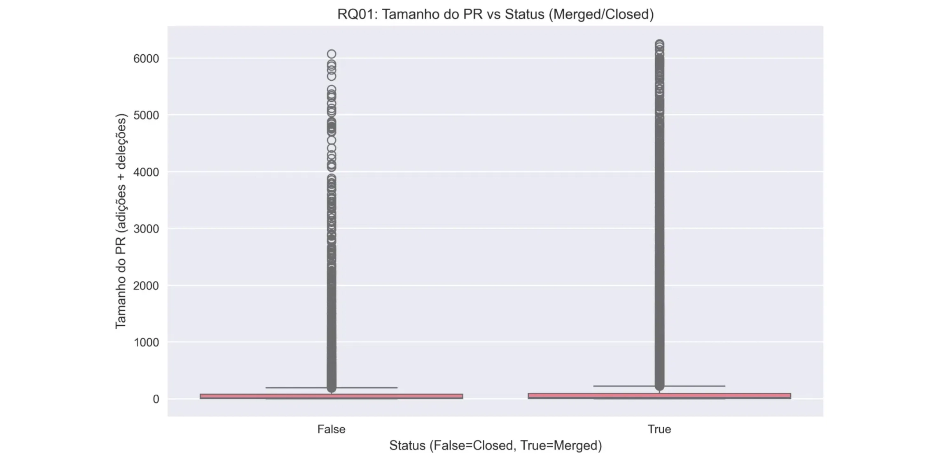
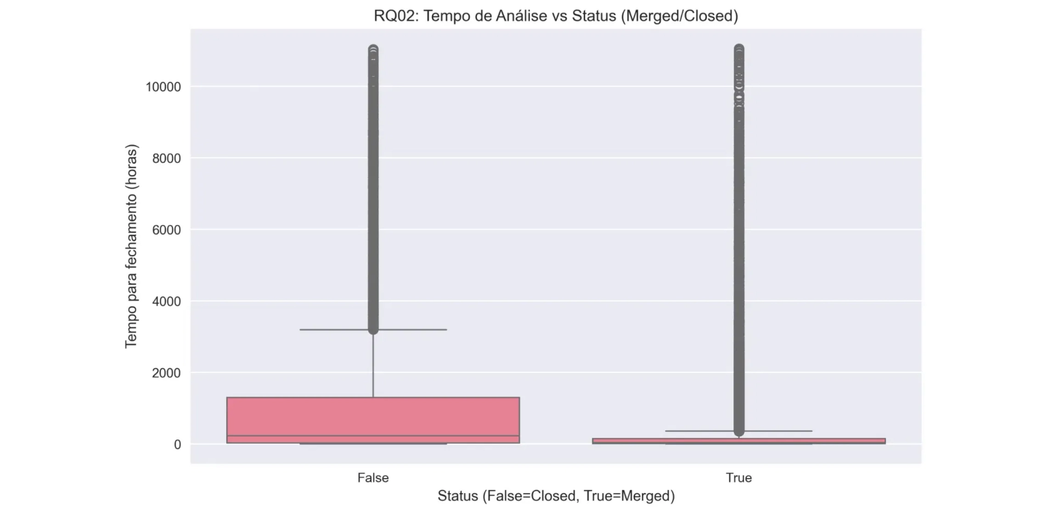
Dimensão A: Tamanho e Tempo vs Feedback Final
📏
RQ01: Tamanho dos PRs vs Status
⏱️
RQ02: Tempo de Análise vs Status
Correlação de Spearman
Correlação de Spearman
+0.0566
-0.2395
Mediana - Merged vs Closed
Mediana - Merged vs Closed
19 vs 14 linhas
32h vs 224h
✓ Correlação positiva fraca porém significativa (p < 0.001)
✓ Correlação negativa forte (p < 0.001)
Contrariando a hipótese inicial,
PRs MERGED são ligeiramente MAIORES
que PRs
PRs MERGED são 7x mais rápidos
que PRs CLOSED. A velocidade é um fator crítico
CLOSED. O tamanho tem impacto mínimo na aceitação.
para aceitação.

Slide 7

Dimensão A: Descrição e Interações vs Feedback Final
RQ03: Descrição dos PRs vs Feedback Final
RQ04: Interações vs Feedback Final
Correlação de Spearman
Correlação - Participantes
-0.0682
-0.0613
p < 0.001 ***
p < 0.001 ***
Correlação - Comentários
PRs Merged
PRs Closed
-0.1828
752 chars
936 chars
p < 0.001 ***
Interpretação:
Correlação negativa fraca porém significativa. PRs
MERGED têm descrições 24% mais curtas
que PRs CLOSED, refutando a
PRs Merged
PRs Closed
hipótese inicial de que descrições mais longas/detalhadas aumentam a
1 comentário
3 comentários
probabilidade de merge.
Interpretação: Correlações negativas indicam que menos participantes e comentários correlacionam com maior probabilidade de MERGE, confirmando a hipótese inicial. PRs com muitas interações tendem a ser rejeitadas.

Slide 8

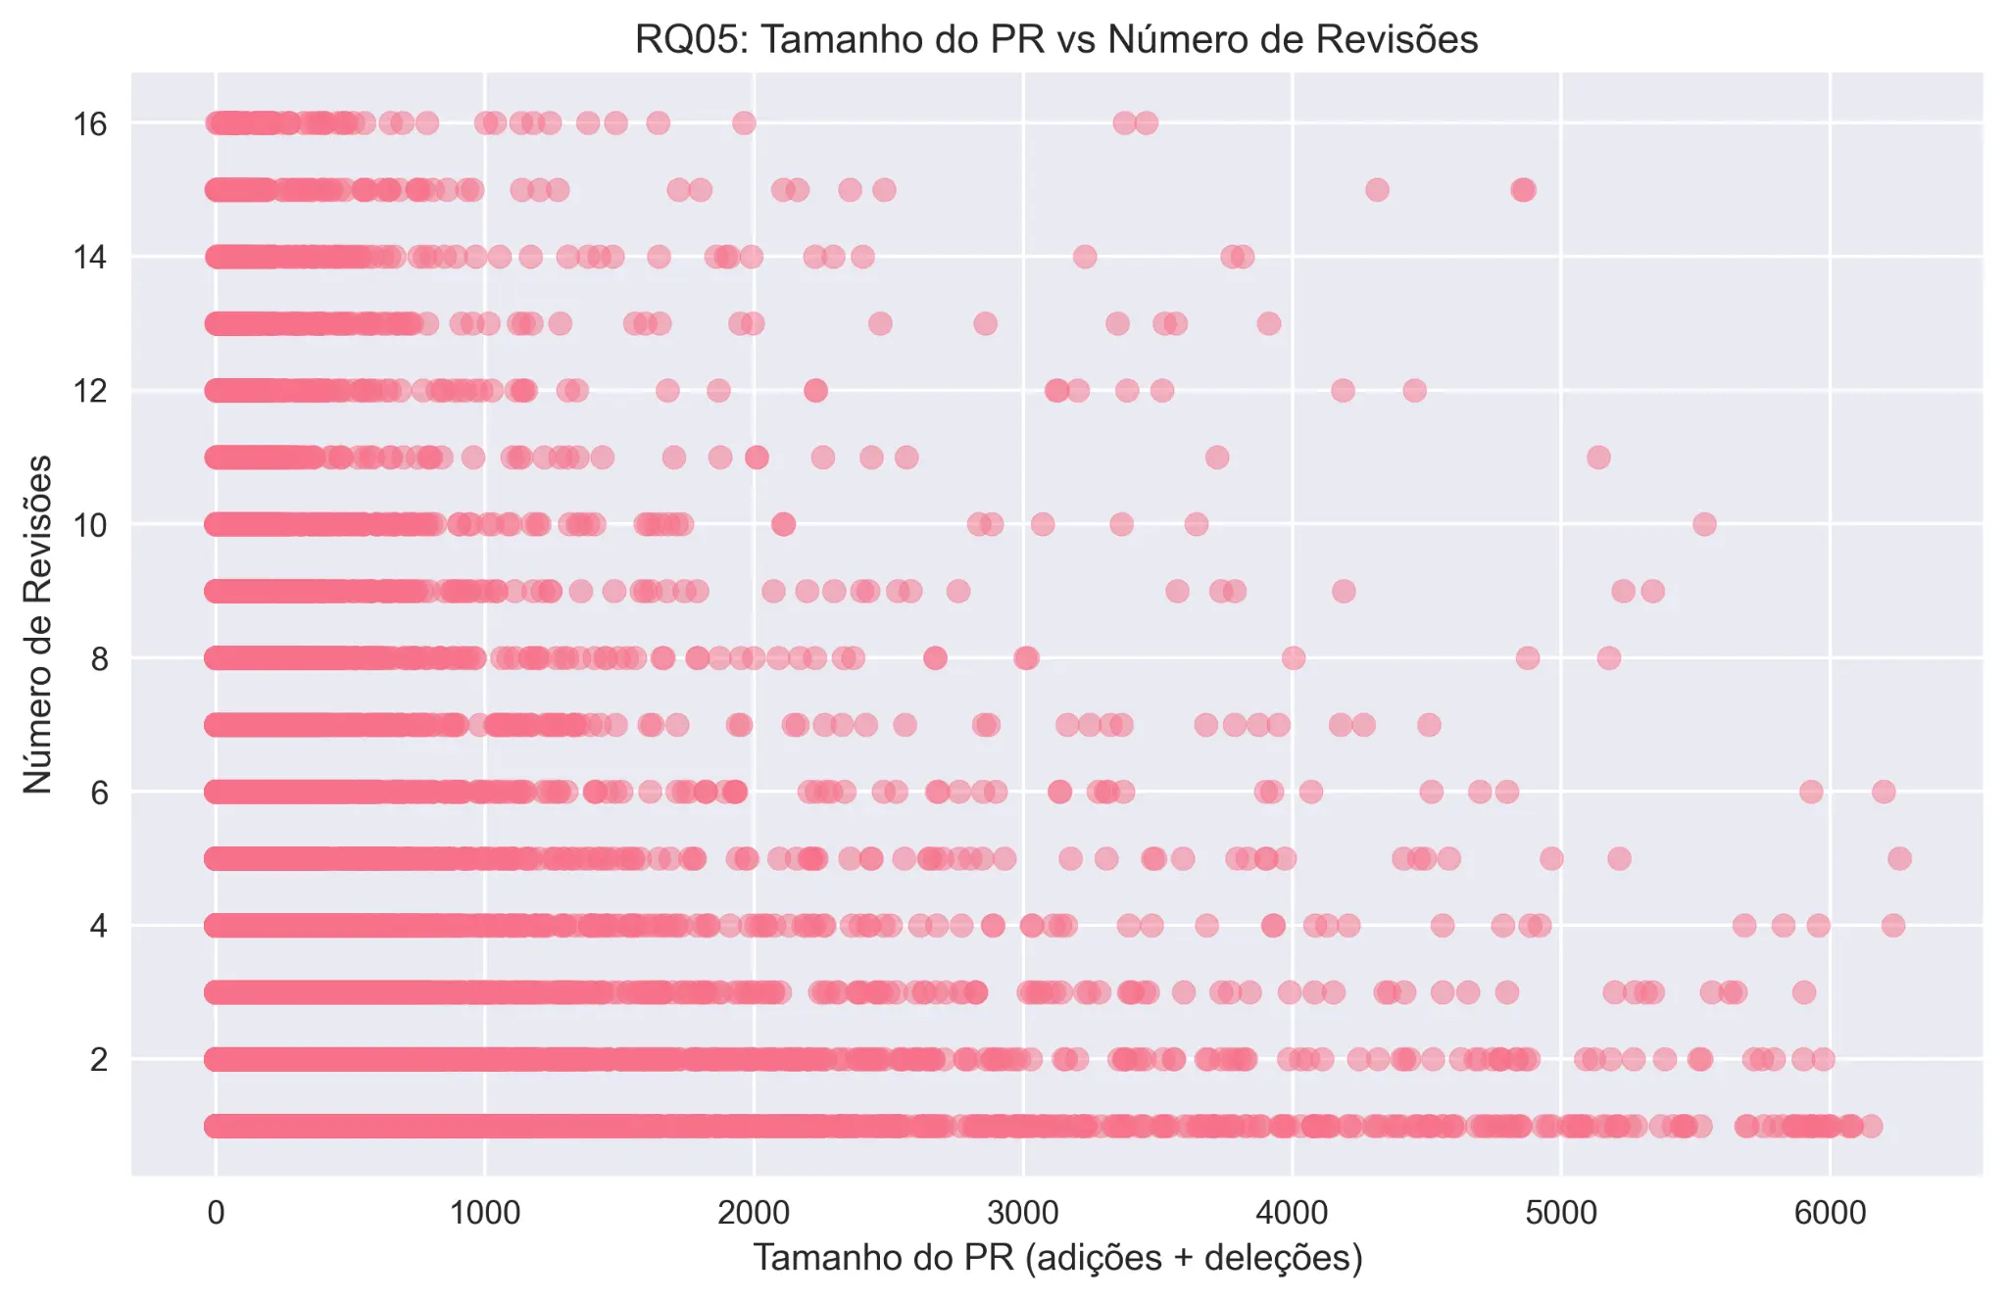
Dimensão B: Tamanho e Tempo vs Número de Revisões
RQ05: Tamanho vs Número de Revisões
RQ06: Tempo vs Número de Revisões
Correlação Spearman
+0.2259
Correlação Spearman
+0.2075
Significância
p < 0.001
Significância
p < 0.001
Força
Moderada
Força
Moderada
Mais revisões levam a tempos maiores. PRs que permanecem abertos por mais tempo recebem mais revisões, sugerindo um ciclo de feedback iterativo onde discussões prolongadas resultam em múltiplas rodadas de revisão.
PRs maiores recebem mais revisões.
A correlação positiva moderada indica que o
tamanho do PR é um fator significativo na quantidade de revisões que ele recebe. O
gráfico mostra claramente a dispersão de revisões aumentando com o tamanho do PR.

Slide 9
Dimensão B: Descrição e Interações vs Número de Revisões
RQ08: Interações vs Número de Revisões
RQ07: Descrição vs Número de Revisões
Participantes
+0.4299
Correlação Spearman
+0.1697
Comentários
+0.4906
Significância
p < 0.001
Significância
p < 0.001
Força
Fraca
Força
Forte
PRs com descrições maiores recebem MAIS revisões.
Refuta a hipótese inicial.
Descrições mais longas podem indicar PRs mais complexas que requerem mais
Correlações fortes positivas.
Mais interações levam a muito mais revisões. Este é o
feedback.
fator mais determinante no número de revisões recebidas.
Comparação de Força das Correlações
RQ07: Descrição
0.170
0.170
RQ08: Participantes
0.430
0.430
RQ08: Comentários
Insight Crítico:
O número de comentários é o
fator mais determinante
para o
número de revisões. PRs com muita discussão recebem significativamente mais
0.491
0.491
revisões, sugerindo um ciclo de feedback iterativo intenso.

Slide 10

Padrões Identificados: Hipóteses Confirmadas e Refutadas
✅
Hipóteses Confirmadas
❌
Hipóteses Refutadas
RQ02
RQ01
Velocidade é crucial para aceitação
Tamanho não determina aceitação
PRs merged 7x mais rápidos
-0.240
PRs merged são maiores
+0.057
RQ05
RQ03
PRs maiores recebem mais revisões
Descrições longas não ajudam
Correlação positiva moderada
+0.226
PRs merged 24% mais curtas
-0.068
RQ06
RQ07
Mais tempo correlaciona com mais revisões
Clareza não reduz revisões
Ciclo iterativo de feedback
+0.208
Descrições maiores → mais revisões
+0.170
RQ04
Menos interações = maior chance de merge
Comentários reduzem aceitação
-0.183
Implicação
Implicação
Velocidade e agilidade são fatores críticos. PRs simples e rápidos têm maior sucesso.
Detalhamento excessivo não garante sucesso. Foco, clareza e concisão são mais
valorizados que quantidade de informação.

Slide 11

Insights Práticos para Desenvolvimento
👨‍💻
Desenvolvedores
👁️
Revisores
📊
Gestores
Foque em PRs
pequenos e rápidos
mais que
PRs
maiores precisam de mais atenção
e
Otimize o processo
para decisões rápidas.
em PRs pequenos apenas. A velocidade é
tempo de revisão. Aloque recursos
Estabeleça SLAs de revisão.
mais importante que o tamanho.
adequados.
Estabeleça limites de tamanho
para PRs.
Descrições
concisas
podem ser mais
Muitos comentários podem indicar
Incentive mudanças incrementais.
eficientes que descrições muito longas.
problemas fundamentais no PR. Considere
Clareza sobre quantidade.
solicitar refatoração.
Promova cultura de revisões ágeis
e
focadas. Treine equipes em code review
Evite discussões extensas
nos PRs. Resolva
Velocidade de revisão é crítica
para
eficiente.
conflitos rapidamente ou em canais
aceitação. Priorize feedback rápido e focado.
separados.

Slide 12

Conclusão: Velocidade é Determinante
A
Achado Principal
velocidade
do processo de review é o fator mais determinante para a
aceitação de Pull Requests
PRs merged são
7x mais rápidos
que PRs closed
⚡
🔄
Velocidade Crítica
Interações: Faca de Dois Gumes
A correlação negativa mais forte (RQ02:
-0.240
) confirma que PRs merged em 32
Muitas interações correlacionam com mais revisões (RQ08:
+0.491
) e menor chance
horas têm muito mais sucesso que PRs closed em 224 horas.
de aceitação (RQ04:
-0.183
). Necessárias para complexidade, prejudiciais para
agilidade.
📝
✓
Simplicidade Valorizada
Robustez Metodológica
PRs com descrições mais curtas (RQ03:
-0.068
) e menos interações tiveram maior
A consistência entre testes de Shapiro-Wilk e análise visual dos Q-Q plots reforça a validade estatística das correlações de Spearman reportadas.
taxa de sucesso, sugerindo que foco e clareza superam detalhamento excessivo.

